Slide 1

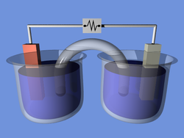
Оригінальні досліди-фокуси
Всеукраїнський конкурс «МАН-Юніор Дослідник»
Номінація «Технік-Юніор»
Тема проекту: «Очищення металів вдома »
Виконав: Нечибой Леонід Павлович,
учень 10 класу Балабинського НВК «Престиж» Запорізького району, Запорізької області
Керівник: Касьянова Олена Юріївна, вчитель фізики Балабинського НВК «Престиж» Запорізького району, Запорізької області
2016

Slide 2

Мета проекту:
пристосувати електроліз для очищення металів в домашніх умовах з підручних матеріалів
Завдання проекту:
Опрацювати теоретичний матеріал про електроліз.
Сконструювати невелику установку для проведення очищення металів з підручних матеріалів.

Slide 3
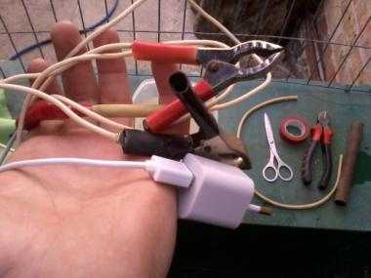
Обладнання:
джерело струму, дроти, зажими типу "крокодил", ванна для розчину, трубка з нержавіючої сталі, сталевий предмет (трубка), кальцинована (або харчова) сода, ізолююча стрічка, ножиці, плоскогубці, кусачки, шліфувальний папір.
УВАГА! Перед проведенням даного досліду не забувайте про правила техніки безпеки! Даний дослід слід проводити на відкритому повітрі, бо під час реакції виділяється вибухонебезпечний газ!!!

Slide 4

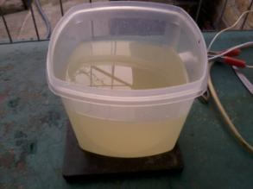
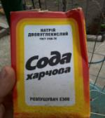
Почнемо складання установки для електролізу.
Для цього необхідно:
1. Джерело струму (пристрій для зарядки телефону Apple Iphone - 5V 1A)
Далі треба від дроту відрізати штекер USB. В кабелі буде 4 дрота, нам потрібні тільки червоний і чорний. Червоний – це плюс, а чорний – це мінус. Приєднуємо до них зажими типу “крокодил”.
2. Ванна з розчином. пластикова посудина і харчова сода.

Slide 5
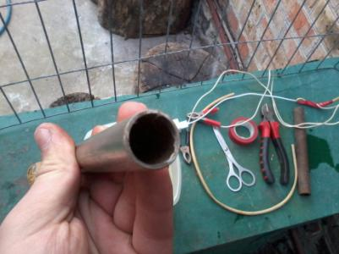
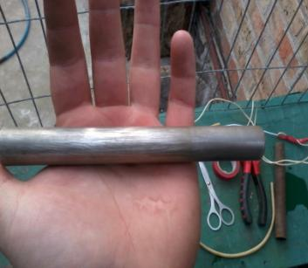
Трубка з нержавіючої сталі.
Це - анод (+).
За допомогою шліфувального паперу треба зачисти трубку по колу і по всій довжині для кращого контакту.

Slide 6
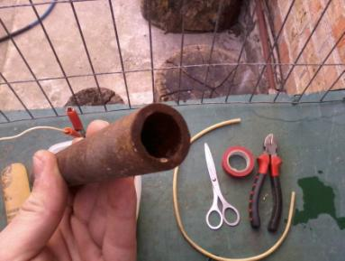
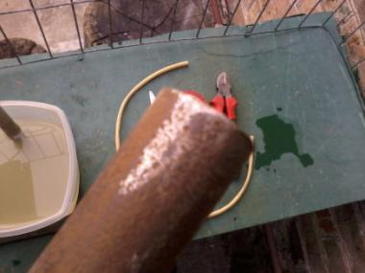
Деталь для очищення.
Я обрав трубку, але просто сталеву, всю в корозії.
За допомогою того ж шліфувального паперу, треба зачисти до «голого» металу один кінець деталі – там буде контакт. Ця трубка - катод (-).

Slide 7
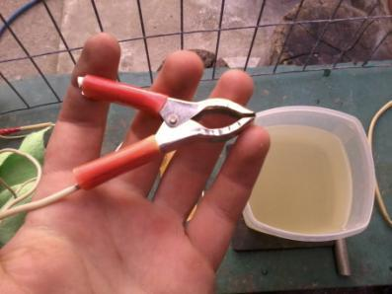
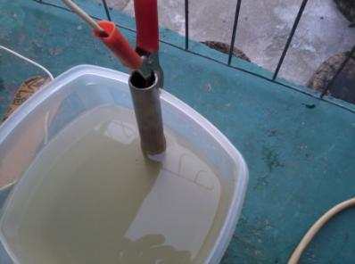
Перейдемо до підключення
На моєму джерелі струму зажими позначені червоним і чорними мітками. Червона – плюс, чорна – мінус. Дуже важливо не переплутати полярність!
Підключаємо (+). Для цього беремо зажим з червоною міткою і під'єднуємо його до трубки з нержавіючої сталі (анода).

Slide 8
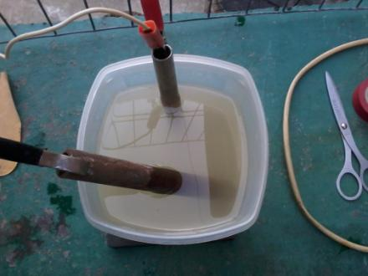
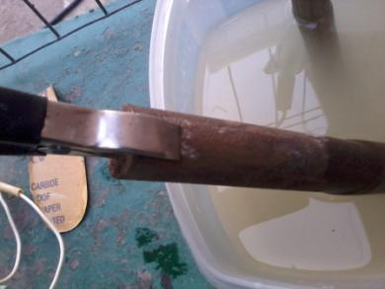
Перейдемо до підключення
Зажим з чорної міткою кріпимо на сталевій трубці (катоді) в зачищеному місці
Трубку необхідно розмістити так, щоб зажим не занурився в розчин (бо реакція буде проходити напряму з зажимом), і так щоб вона не торкнулася до іншої - інакше буде коротке замикання. Треба також зберігати відстань від анода.

Slide 9
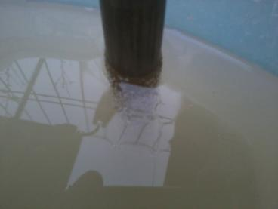
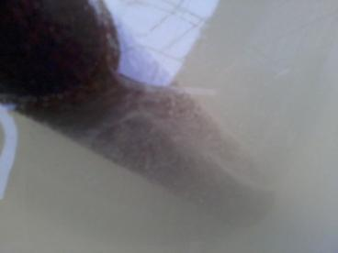
А тепер – вмикаємо!
Спостерігаємо - чи починається хімічний процес. Якщо ні, можливо немає контакту. Для цього треба зажим катода занурити у розчин - якщо реакція почнеться, шукайте контакт на деталі для очистки. В моєму випадку реакція почалася.
На фото видно бульбашки - це знак реакції!

Slide 10
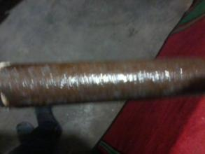
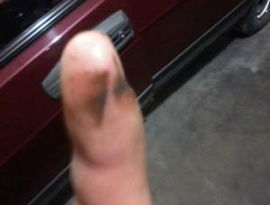
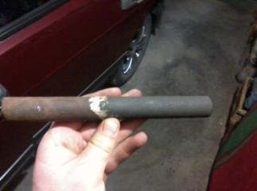
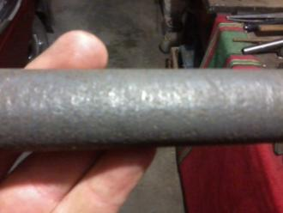
Результат
Моя реакція проходила добу (вона не припинилася!)
На пальці наліт - ржа, що розчинилася під час реакції.
А що під цією ржею?
На першому фото видно наліт від соди в центрі трубки. Видно, що не вдалося повністю вивести ржу з раковин. Це можна було вирішити просто - занурити знову у розчин на деякий час, а ще краще - збільшити силу струму!

Slide 11
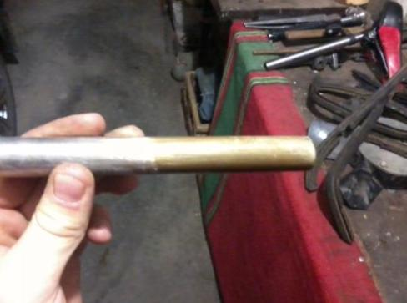
Анод
Видно, що на аноді теж наліт, але це ржа з деталі, яка очищалася.
ВАЖЛИВО! Щоб покращити та прискорити процес очищення, треба використовувати джерело з більшою силою струму. Але якщо перебільшити, то сила струму знищить деталь, яка буде очищатися. Напруга не важлива, важлива сила струму!

Slide 12
Висновки
у своєму досліді я показав, як можна за допомогою електролізу очищати метали. Примітивним, на мою думку, є те, що я використав зарядний пристрій для телефону. Джерелом з такою силою струму можна очищати невеликі, не товсті металеві предмети. Цей метод дуже популярний при очищуванні старих монет. Не треба забувати, що без механічної обробки тут не обійтися. Перед очисткою треба зчистити товсту ржу, а тоді вже хімічно очищати. А після цього зчищати наліт. Цим способом дуже добре проводити очищення предметів з глибокою корозією, яку не можливо очистити механічно. Електроліз також використовується для декоративно-захисного покриття металів іншими металами. Наприклад, хромування або гальванування. Але ці процеси покриття в домашніх умовах без необхідного обладнання та досвіду важко реалізувати, але немає нічого неможливого…

Slide 13
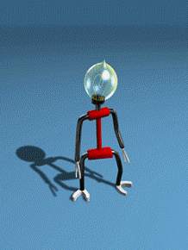
Дякую за увагу!!!

Slide 14
Використана література:
1.Божинова Ф. Я. Фізика. 9 клас: Підручник для загальноосвіт. навч. закладів /Ф. Я. Божинова, М. М. Кірюхін, О. О. Кірюхіна.— Х.: Видавництво «Ранок», 2009.— 224 с.: іл.
2. Заповікі: Елекроліз

